Slide 1

ГИС «Электронный знак»
Государственная информационная система маркировки товаров унифицированными контрольными знаками или средствами идентификации Республики Беларусь

Slide 2

АГРЕГИРОВАНИЕ
МАРКИРОВАННЫХ ТОВАРОВ
Государственная информационная система маркировки товаров унифицированными контрольными знаками или средствами идентификации Республики Беларусь
Рекомендации субъектам хозяйствования (участникам оборота товаров),
осуществляющим комплектацию маркированных товаров
в торговые и транспортно-логистические единицы
и передачу сведений об агрегировании в ГИС «Электронный знак»
РУП «Издательство «Белбланкавыд», 2026

Slide 3
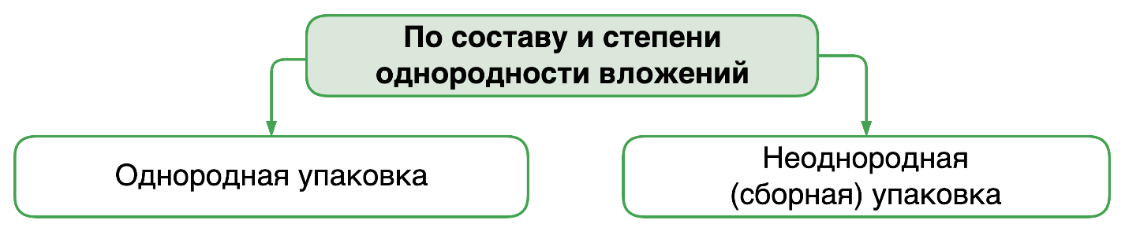
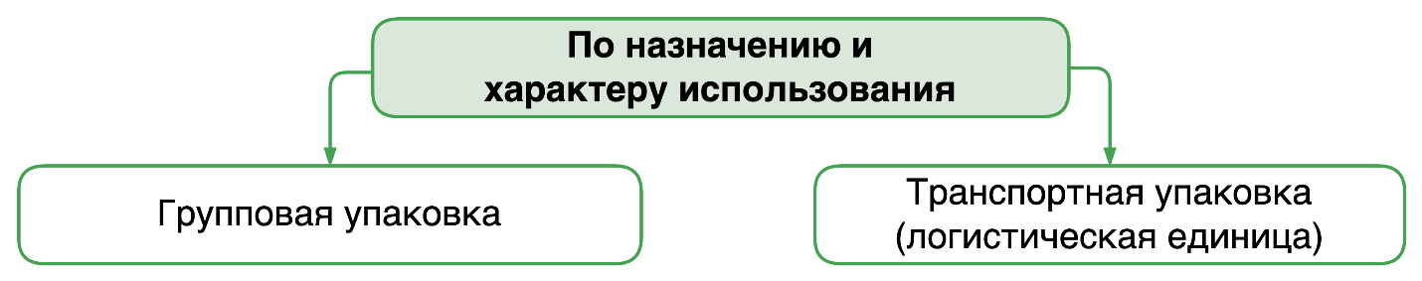

Типы упаковок (агрегатов)
В составе упаковки содержатся только товары одного GTIN
Товары имеют одинаковые характеристики (дата выпуска, срок годности, номер партии и т.д.)
Может быть использована как для агрегации 1-го уровня (короб, «спайка», пакет и т.д.), так и для агрегации 2-го и последующих уровней (поддон, паллета и т.д.)
В составе упаковки могут содержаться товары разных GTIN, но в пределах одной товарной группы
Рекомендуется использовать для формирования сборных агрегатов (поддон, паллета и т.д.), а также в качестве агрегата транспортно-логистической единицы в целом
В составе упаковки содержатся только однородные товары
Может быть реализована потребителю целиком
Может быть расформирована
в целях реализации вложенных
в нее товаров по отдельности
Идентифицируется кодом маркировки (КМ) групповой упаковки
Содержит только один уровень вложенности
В составе упаковки содержатся либо товары (в том числе
с разным GTIN, но в пределах одной товарной группы), либо упаковки меньшего размера (низшего уровня) Применяется для целей хранения и перемещения маркированных товаров
Идентифицируется кодом агрегации (кодом идентификации транспортной упаковки (КИТУ)* – уникальным идентификатором транспортной упаковки
Может содержать несколько уровней вложенности
* – в соответствии с Решением Коллегии ЕЭК от 15.11.2022 № 173, коды агрегации могут применяться для указания в декларации
на товары при осуществлении таможенных процедур

Slide 4
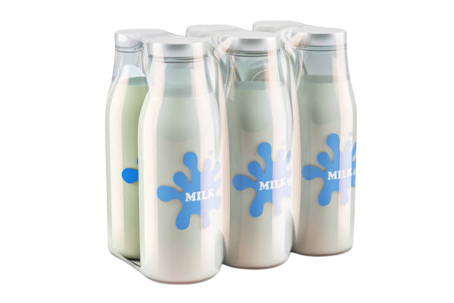





Агрегирование маркированных товаров. Уровень 1
Маркированный товар
Индивидуальная упаковка,
единица (экземпляр) товара
«Спайка»
1-й (начальный) уровень
Код маркировки товара:
0104810268031090212PvGxOwE93C8p!
Групповая упаковка
Код маркировки групповой упаковки:
0104810268059940212ujHPhtx93<e(M
GS1 DataMatrix
Средство идентификации
групповой упаковки
Отдельный GTIN
Новый КМ на упаковку
Применимо в РФ
Можно использовать при продаже на кассе
GS1 DataMatrix
Средство идентификации
товара
Транспортная упаковка
GS1-128
GTIN товара:
04810268031090 – Йогурт 2 %, бут. 120 г
GTIN групповой упаковки:
04810268059940 – Йогурт 2 %, бут. 120 г
× 12 шт. (групп. уп., 1440 г)
Свободная структура GS1
2 формата штрих-кода
GS1 DataMatrix
(02)04810268031090
(37)6
(11)220622
(10)1
(21)1
Только для транспорта и
логистических операций

Slide 5
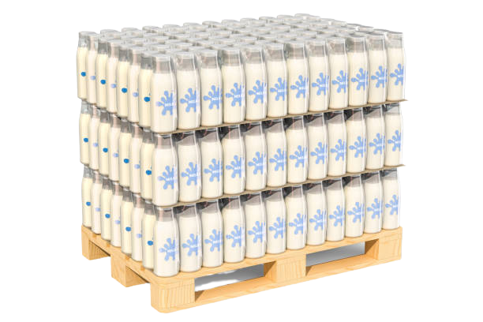
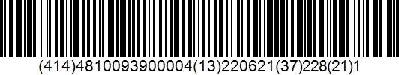

Агрегирование упаковок. Уровень 2
Паллета
2-й (верхний) уровень
«Спайка»
1-й (начальный) уровень
Групповая упаковка
Код маркировки групповой упаковки:
0104810268059940212ujHPhtx93<e(M
Отдельный GTIN
Новый КМ на упаковку
Применимо в РФ
Можно использовать при продаже на кассе
Транспортная упаковка
(логистическая единица)
GS1-128
Транспортная упаковка
Свободная структура GS1
2 формата штрих-кода
GS1 DataMatrix
! Только для транспорта и логистических операций
(414)4810093900004(13)220621(37)228(21)1

Slide 6
Общие рекомендации по формированию КИТУ и штрих-кодов
Формирование КИТУ:
Структура КИТУ строится на основе идентификаторов применения (AI) в соответствии с международными стандартами GS1.
Учитывается степень однородности упаковки.
Уникальная последовательность символов.
Длина КИТУ транспортной упаковки составляет:
  SSCC (с учётом AI 00) – 20 символов,
  заказывается в системе маркировки;
  код идентификации иного формата –
  от 21 до 74 символов, формируется
  участником оборота товаров самостоятельно
  и регистрируется им в системе маркировки.
Формирование штрих-кода:
Штрих-код формируется с использованием
символик (форматов) GS1:
  GS1-128 – линейный, одномерный
  (при длине КИТУ до 48 символов);
  GS1 DataMatrix – матричный, двумерный
  (при длине КИТУ до 74 символов).
В позиции первого символа штрих-кода должен находиться функциональный знак символики FNC1
(«Function 1 Symbol Character», код ASCII 232).
В систему маркировки КИТУ передаётся как строка:
без управляющего признака символики FNC1;
без скрытых символов-разделителей GS;
без скобок у идентификаторов применения (AI);
без пробелов или иных символов табуляции;
без переносов строк.
Международные стандарты:
GS1 General Specifications
GS1 DataMatrix Guideline
ISO/IEC 15415:2011
ISO/IEC 15416:2016
ISO/IEC 15417:2007
ISO/IEC 16022:2011
ISO 22742:2010
Национальные стандарты:
ТКП 208-2009
СТБ 2347-2013

Slide 7
Идентификаторы применения GS1 (Application Identifier, AI)
При формировании участником оборота КИТУ рекомендуется использовать следующие AI:
AI | Кол-во символов | Формат данных | Разделитель | Описание
02 | 14 | Цифры |  | GTIN товара, содержащегося в транспортной упаковке
10 | ≤ 20 * | Цифры, буквы ** | GS | Номер партии (лота, группы, пакета)
11 | 6 | Цифры (ДДММГГ) |  | Дата производства (изготовления, выработки)
13 | 6 | Цифры (ДДММГГ) |  | Дата упаковки
15 | 6 | Цифры (ДДММГГ) |  | Дата, до которой лучше всего использовать товар (сохранения качества)
17 | 6 | Цифры (ДДММГГ) |  | Дата истечения срока годности продукта
20 | 2 | Цифры |  | Разновидность продукта
21 | ≤ 20 * | Цифры, буквы ** | GS | Серийный или порядковый номер упаковки
240 | ≤ 30 * | Цифры, буквы ** | GS | Дополнительный идентификатор, присваиваемый производителем
330n | 6 | Цифры |  | Масса брутто (для транспортно-логистической единицы), кг
335n | 6 | Цифры |  | Объём в упаковке (для транспортно-логистической единицы), л
37 | ≤ 8 * | Цифры | GS | Количество единиц товара, вложенного в транспортную упаковку
414 | 13 | Цифры |  | GLN места нахождения (адреса)
422 | 3 | Цифры | GS | Страна происхождения (цифровой код по ISO 3166)
* – при формировании штрих-кода используется завершающий символ-разделитель GS (ASCII 29); при передаче КИТУ в ГИС «Электронный знак» символ не применяется;
** – рекомендуется использовать цифры;
n – число знаков после запятой, рекомендуется использовать 3. Например, вес 34,5 кг может быть закодирован как 3303034500.

Slide 8


Примеры КИТУ и штрих-кодов транспортных упаковок
Однородная упаковка | Неоднородная (сборная) упаковка
Последовательность символов для передачи сведений о коде агрегации КИТУ в систему маркировки:
020481009301169437611220622101211 длина строки 34 знака | 41448100939000041322062137228211 длина строки 27 знаков
Последовательность символов для формирования штрих-кода при преобразовании КИТУ:
FNC1020481009301169437611220622101211 длина строки 36 знаков (без FNC1) | FNC141448100939000041322062137228211 длина строки 27 знаков (без FNC1)
Варианты использования форматов штрих-кода (символик штрихового кодирования GS1) транспортной упаковки:
GS1-128
GS1-128
GS1 DataMatrix
GS1 DataMatrix
(02)04810093011694
(37)6
(11)220622
(10)1
(21)1
- GTIN товара, вложенного в упаковку
- количество единиц товара в упаковке
- дата производства (изготовления)
- номер партии
- порядковый номер упаковки
(414)4810093900004
(13)220621
(37)228
(21)1
- GLN места комплектации и хранения
- дата упаковывания
- общее количество единиц товара в упаковках
- порядковый номер упаковки
02, 10, 11, 21, 37, 414 – идентификаторы применения AI;
FNC1 – специальный управляющий функциональный символ «Function 1 Symbol Character» (код ASCII 232), признак символики GS1;

Slide 9
Общие требования к выполнению операций агрегирования
Участник оборота товаров
самостоятельно определяет:
Тип используемой упаковки:
короб, ящик, поддон, паллета и т.д.
Размер (объём, вместимость) упаковки;
Степень однородности упаковки;
Структуру и число уровней вложенности;
Формат используемого КИТУ:
  КМ* групповой упаковки / набора товаров;
  SSCC* (только для агрегатов верхнего уровня);
  код идентификации иного формата**.
Условия выполнения операций агрегирования
в системе маркировки:
КИТУ должны быть заказаны или зарегистрированы в системе маркировки перед началом агрегирования;
Все вложенные товары должны быть одной группы (допускается агрегировать товары с разными GTIN,
но относящиеся к одной товарной группе);
В одну упаковку могут быть включены как КМ белорусского образца, так и КМ образца стран ЕАЭС;
Коды маркировки (КМ) товаров должны иметь одинаковый статус и состояние;
Товар должен быть промаркирован и находиться в обороте;
Упаковки низшего уровня не должны быть «пустыми», т.е. должны содержать КМ товаров либо КИТУ иных упаковок (агрегаты нижестоящего уровня вложенности).
* – заказывается в системе маркировки, генерирует Оператор;
** – формируется участником оборота самостоятельно
и регистрируется им в системе маркировки.
Ограничения на объём агрегирования:
не более 5 уровней вложенности
суммарно не более 100 000 единиц маркированного товара на всё дерево агрегации.

Slide 10






Спасибо за внимание!
РУП «Издательство «Белбланкавыд»
г. Минск, ул. Кнорина, 17
+375 (44) 566 18 77, +375 (29) 644 99 05
support@datamark.by
www.datamark.by
t.me/datamarkby
www.youtube.com/c/belblank_it

